Slide 1
BROSH POMADE Japón
EL MIRALL
DISTRIBUCIONES

Slide 2
BROSH POMADE.
En el Mirall Distribuciones siempre hemos apostado por los productos de calidad, productos diferenciadores que aporten al mercado nuevos desarrollos y conceptos. Un claro ejemplo de esta filosofía es la incorporación a nuestro catálogo de la marca japonesa Brosh.
Marca número uno en Japón en productos de productos para el cabello, específicos de Barbería.
Pensado para el cabello del hombre, desarrollado en colaboración con las más prestigiosas Barberías del país. Presenta una completa gama de pomadas y tónicos capilares que se adaptan a todo tipo de cabellos y acabados.
Japón es referente mundial en productos cosméticos, a la vanguardia en tendencias y desarrollos con los más altos estándares de calidad. Brosh Pomade no es solo producto, es una forma de entender tu imagen, tu estilo y tu forma de pensar.

Slide 4
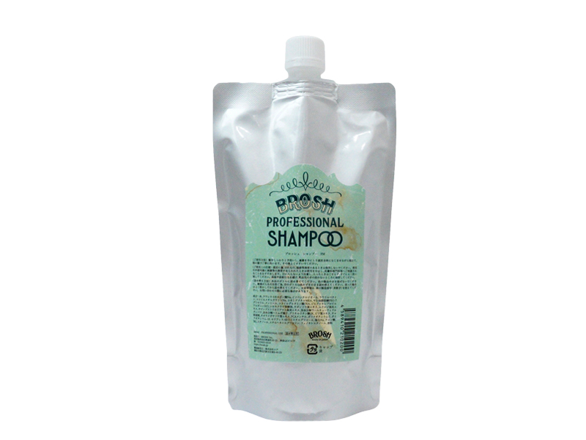
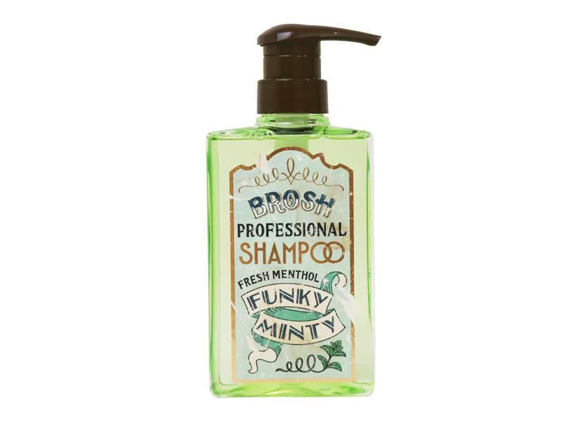
CHAMPÚS SOSTENIBLES
Brosh en su carrera por la innovación y su espíritu de sostenibilidad presenta sus nuevos champús de origen vegetal para el cabello con recambios de recarga sostenibles para minimizar el impacto ambiental de los envases. Una fórmula de tratamiento botánico y menta ideal para el cabello masculino

Slide 6
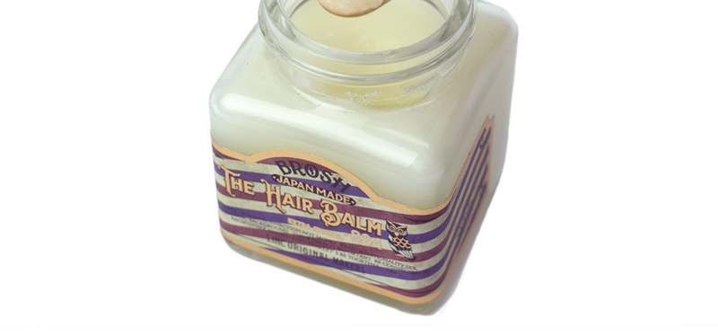
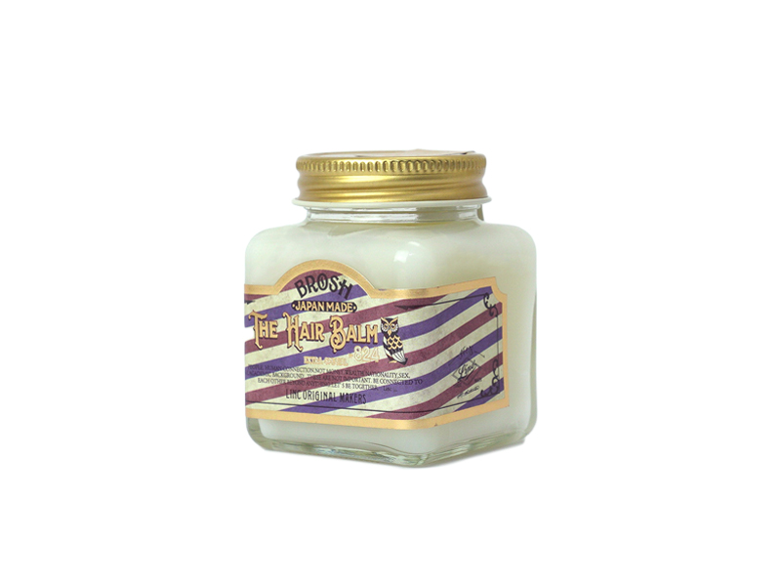
BALSAMO PARA EL CABELLO BROSH POMADE
Como última novedad el Bálsamo para el cabello Brosh. Un producto perfecto para el cuidado profesional del cabello. No sólo es un bálsamo, si no un tratamiento para el cabello. Con una pequeña de cantidad producto, aporta una gran hidratación y un brillo discreto y especial. Aporta al cabello cuerpo y control de una forma natural. Gracias a su fórmula única con aceite de oliva hidrata tanto el cabello como el cuero cabelludo, a la vez que cuida las manos del barbero que lo aplica.

Slide 7
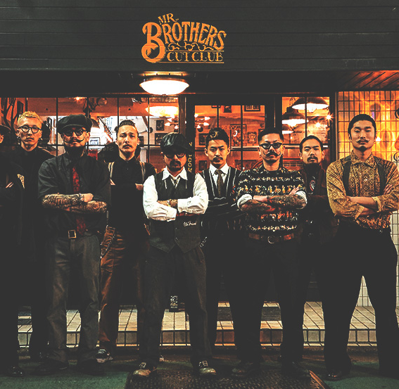
BROSH POMADE JAPON
Brosh aterriza en Europa con de El Mirall Distribuciones para acercarnos a la milenaria cultura japonesa, a través de la innovación y la reconocida calidad de su cosmética, de la mano de Brosh Pomade.

